Slide 1
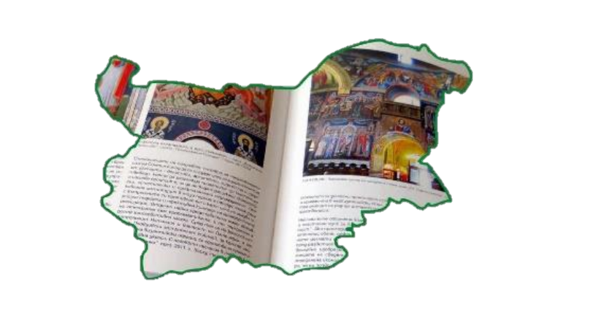
Възрожденското дарителство и културно строителство на свободна България
Пламен Хаджиев,
студент по български език и история,
Пловдивски университет „Паисий Хилендарски“

Slide 2
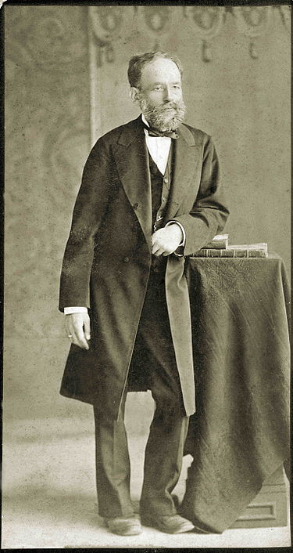
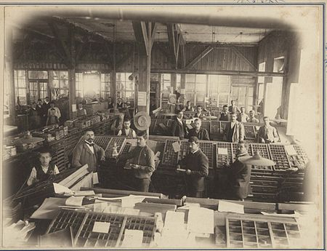
Христо Г. Данов (1828-1911)

Slide 3
„Първите българи...които са захванали да се хвалят със своето име и които са признали, че ги е родила българска земя, са били покойниците Христо Георгиев, Кифалов, д-р Селимински,
П. Сапунов и някои други»
Л. Каравелов

Slide 4
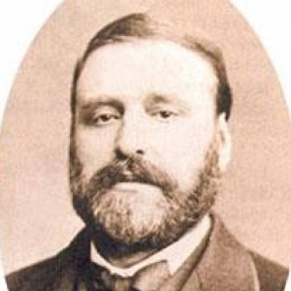
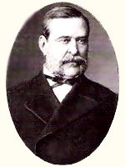
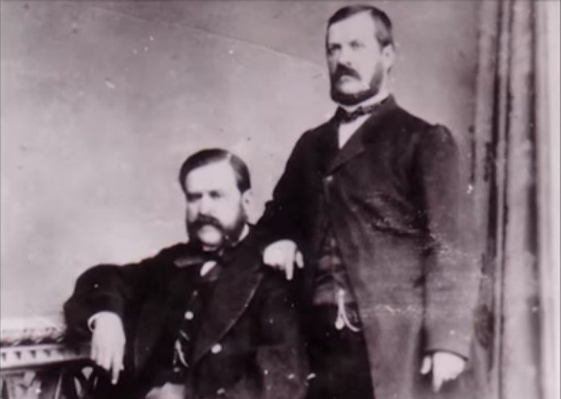

Slide 5
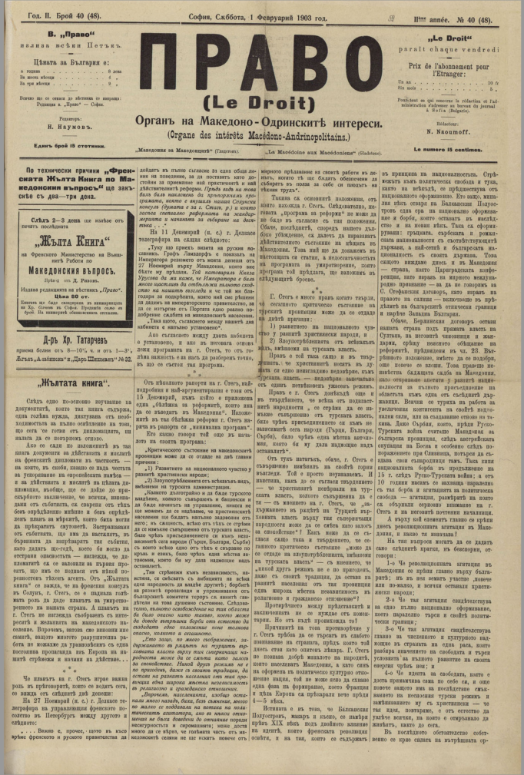
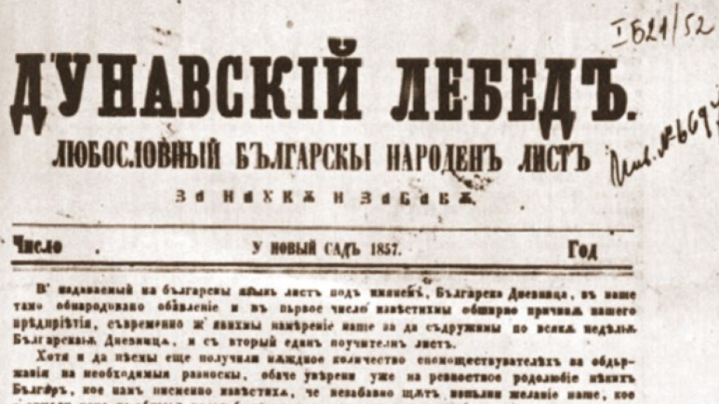
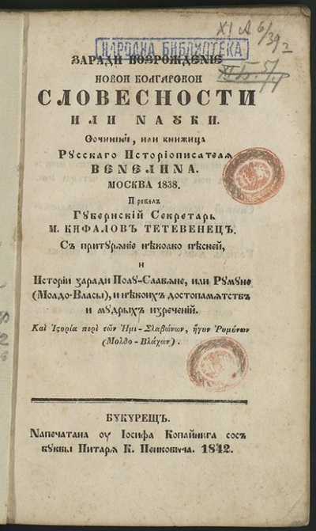
Дарителски инициативи в предосвобожденско време

Slide 6
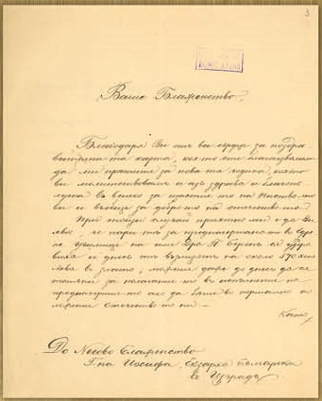
Писмо от Евлогий Георгиев до екзарх Йосиф за отпускане на финансови средства за издръжка на българското училище „Д-р Петър Берон“ в Одрин, Букурещ, 10 януари 1889 г.

Slide 7
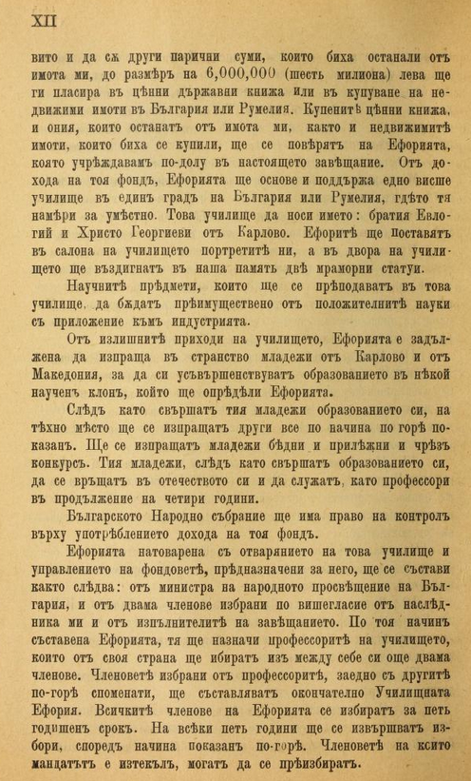
„Да се изпращат в странство младежи от Карлово и от Македония, за да си усъвършенстват образованието в някой научен клон, който ще определи ефорията. Тия младежи, след като завършат образованието си, да се връщат в Отечеството си и да служат като професори в продължение на четири години. Българското народно събрание ще има право на контрол върху доходите на тоя фонд.“

Slide 8
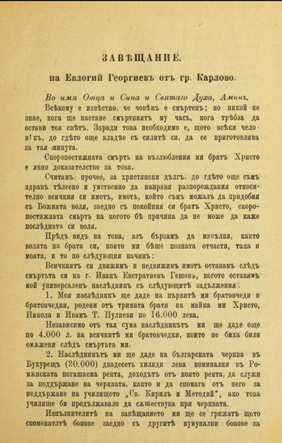

Slide 9
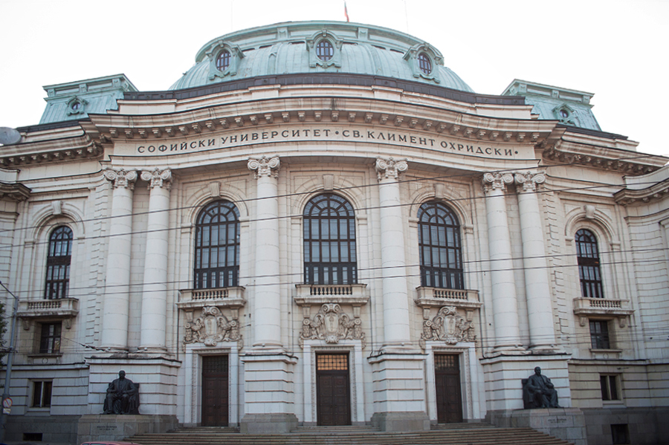
"Да се отдели от цялото състояние 6 000 000 лева, вложени в ценни книжа и в недвижими имоти. С доходите от тях да се разпорежда сформираната ефория: тя ще основе и поддържа едно висше училище в един град на България или Румелия, гдето тя намери за уместно. Това училище да носи името "Братия Евлогий и Христо Георгиеви от Карлово". Ефорията ще постави в салона на училището портретите ни, а в двора на училището ще въздигне в наша памет две мраморни статуи.“.

Slide 10
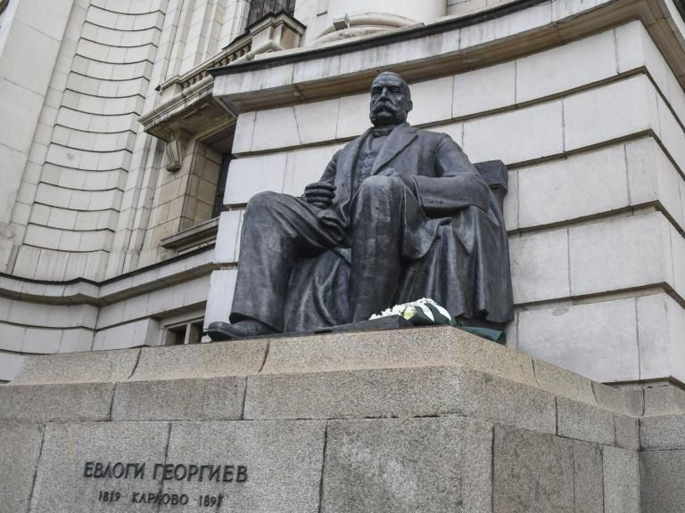
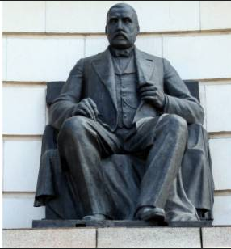
„ще поставят в салона на училището портретите ни, а в двора на училището ще въздигнат в наша памет две мраморни статуи…

Slide 11
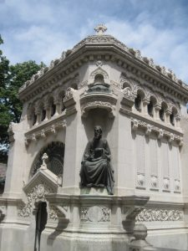
Гробницата на карловските братя в Букурещ

Slide 12
Благодаря за вниманието!

